Slide 1
Kloakprojekt NORDØEN
Spildevandskloakering i Mårup Østerstrand
Sommerhusområde

Slide 2
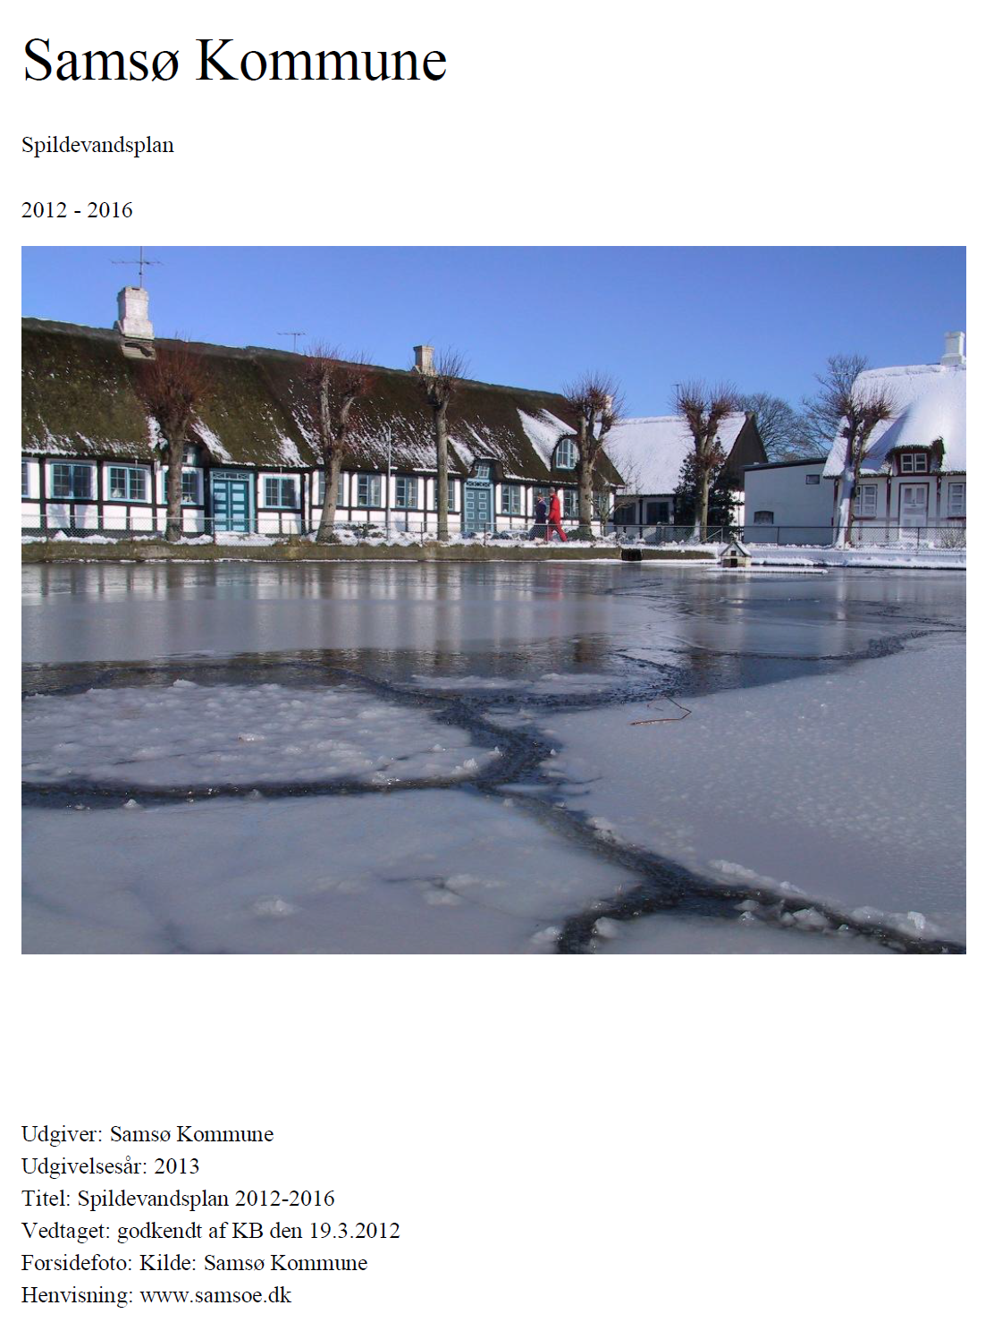
Baggrund

Slide 3
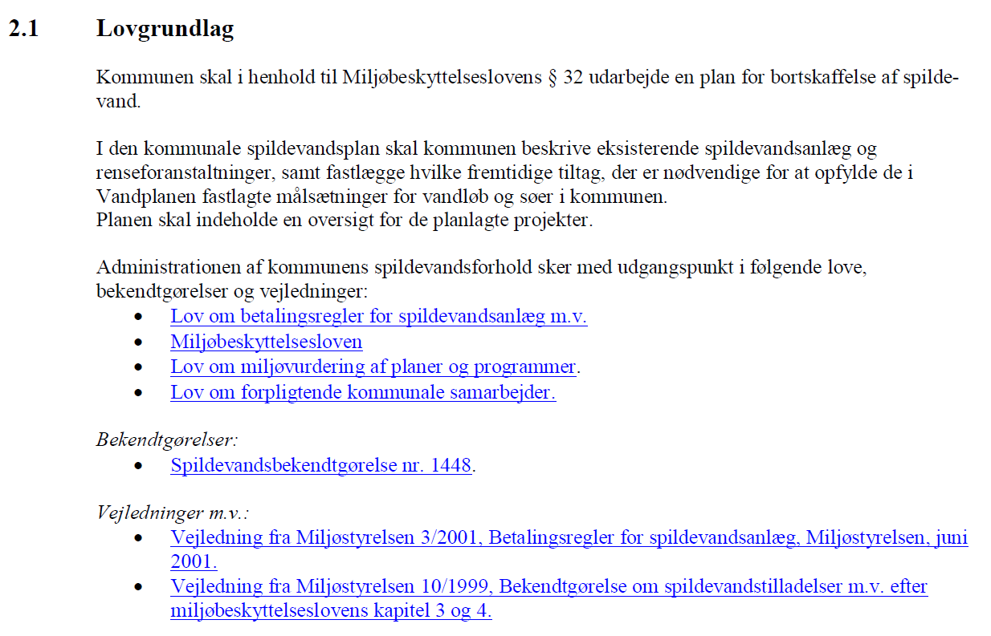
Grundlag

Slide 4
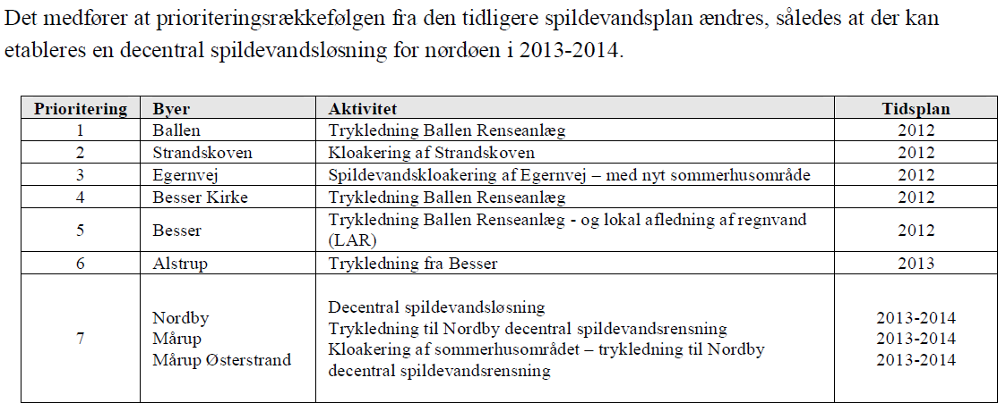
Anlæg

Slide 5
Vandsymbiose og decentral struktur

Slide 6
Rollefordelingen
Rollefordeling mellem myndighed (Samsø Kommune) og forsyningen (Samsø Spildevand A/S) ligger helt klar og fast.
Myndigheden har myndighedsansvar og er den som via planarbejde ”bestiller”.
Først herefter kan forsyningen (Samsø Spildevand A/S) udmønte anlægsarbejdet med baggrund i kommunens planarbejde.

Slide 7
Betalingsvedtægt
Tilslutningsbidrag betales som udgangspunkt af ejendomme, der ikke tidligere har været tilsluttet eller har betalt tilslutningsbidrag til et offentligt spildevandsanlæg.
Bidraget opkræves når der foreligger mulighed for fysisk tilslutning af den enkelte ejendom.
Tilslutningsbidraget opkræves som et standardbidrag, jf. betalingsloven § 2. Bidraget beregnes som 1 standardbidrag pr. boligenhed og 1 standardbidrag pr. påbegyndt 800 m² grundareal for erhvervsejendomme.

Slide 8
Takster

Slide 9
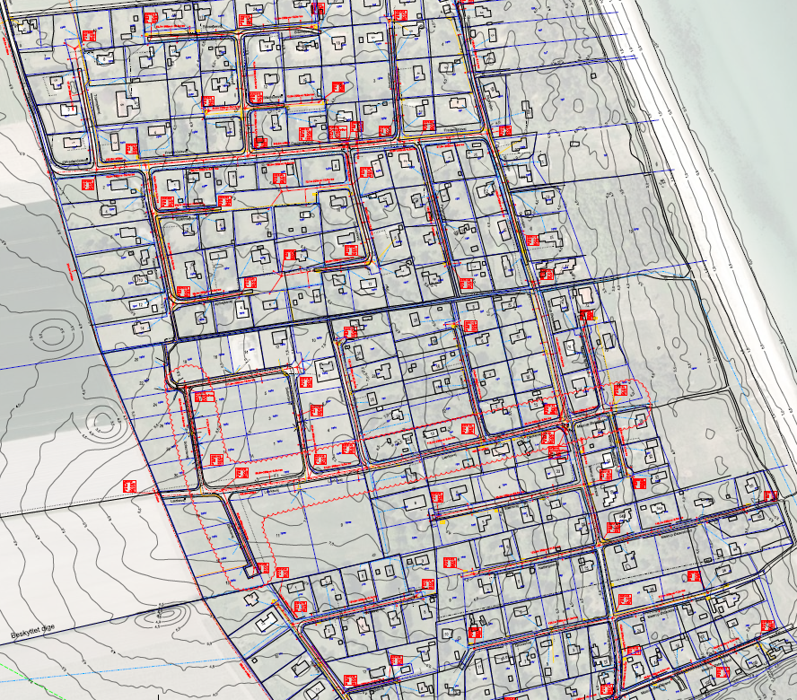
Anlæg
Maarup Østerstrand sommerhusområde nordlige del

Slide 10
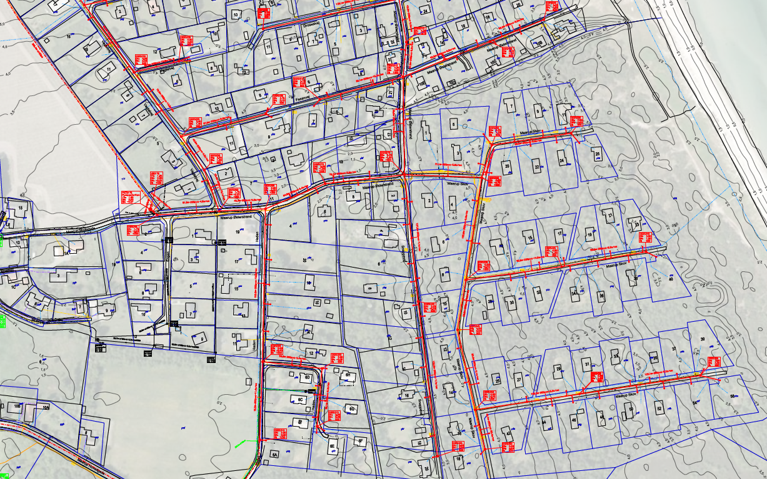
Anlæg
Maarup Østerstrand sommerhusområde sydlige del
Dele af området Heden samt hele området Engen, fremstår som privat spildevandsanlæg.

Slide 11
Udmøntningen af anlægsarbejdet
Implementeringen af spildevandsplanens målsætninger for sommerhusområdet Maarup Østerstrand er planlagt således på nuværende tidspunkt:
Etape 1 Maarup Østerstrand vinterhalvåret 2014-2015:
Der etableres afskærende trykledning fra Mårup til Nordby Renseanlæg, og kloakeringen af følgende veje og ejendomme: Solsortevej, Lærkevej, Stærevej, Nattergalevej, Skovvejen 15-17 samt Maarup Østerstrand 40-78. Forventet afsluttet medio maj 2015.
Etape 2 Maarup Østerstrand vinterhalvåret 2015-2016:
Kloakering af følgende veje og ejendomme: Svalevej, Vagtelvej, Drosselvej, Fasanvej, (Heden, Engen ) Maarup Østerstrand 4-39
Etape 3 Maarup Østerstrand vinterhalvåret 2016-2017:
Kloakering af følgende veje og ejendomme: Sneppevej, Maarup Skov, Fredendalsvej, Topmejsevej, Blåmejsevej, Halemejsevej, Lapmejsevej, Spætmejsevej, Gråmejsevej, Musvitvej, Fyrremejsevej, Skovvejen 1-14
Med baggrund i at anlægsarbejdet primært pågår i vinterhalvåret kan der på grund af vejrlig opstå forskydninger i tidsplanen.
Ligeledes vil evt. ændringer af prioriteringsrækkefølgen kunne medføre ændringer i tidsplanen

Slide 12
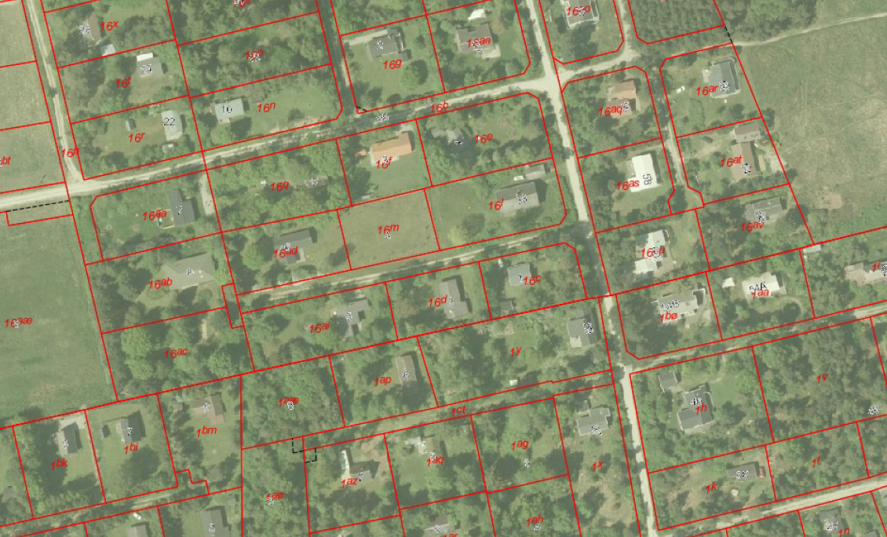
Udfordringer
Normalt ligges ledninger parallel med vejføringen og spildevandsledninger ligges normalt i midten af en vejtrace.

Slide 13
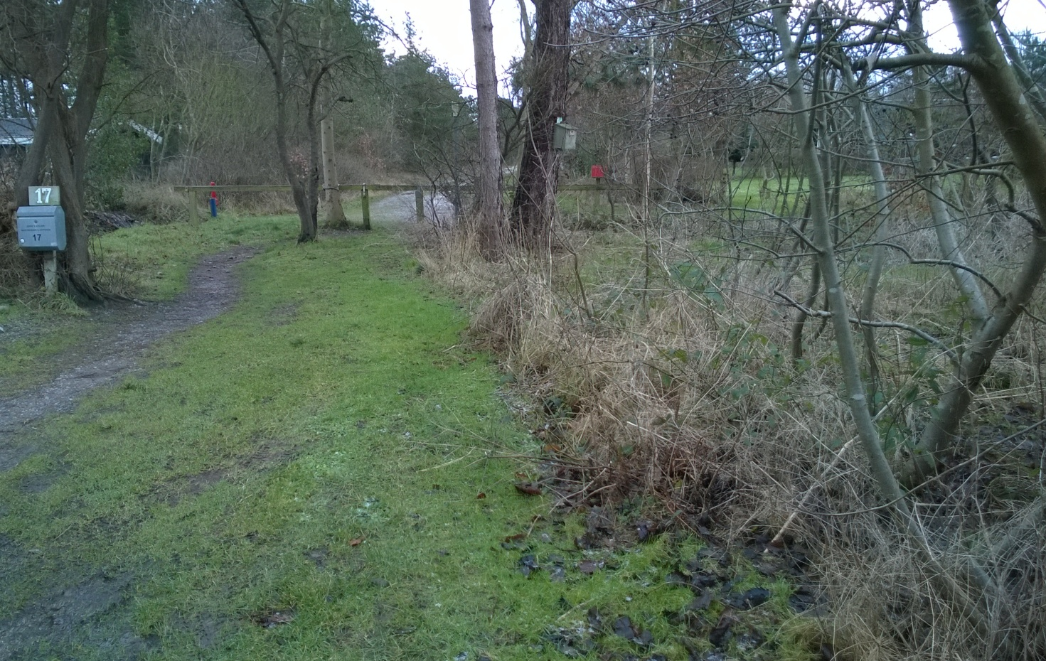
Udfordringer
Kortvarig periodisk åbning af vejen hvor der er en adskillelse af vejene Maarup Østerstrand og Skovvejen med en bom. Åbningen vil være hensigtsmæssig i de perioder der pågår anlægsarbejder for, at sikre en adgang for vitale funktioner , som renovation, post, brand og redning, men også adgang til de ejendomme der bliver spæret inde i de perioder der pågår gravearbejde ved vejene Maarup Østerstrand, Fredendalsvejen samt den sydlige del af Skovvejen .

Slide 14
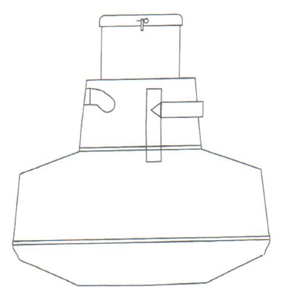
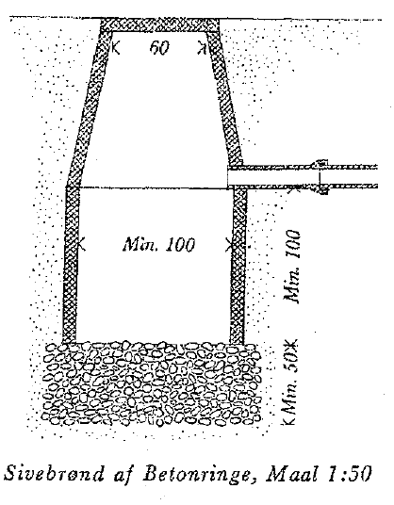
Anden anvendelse af tidligere installation.
Eksisterende septiktanke, kan evt. anvendes til opsamling af tag- og overfaldevand, som så igen kan anvendes til f.eks. Havevanding mv.
Eksisterende sivebrønde, kan evt. anvendes til nedsivning af tag- og overfladevand.
HUSK at dette skal der søges om ved myndigheden!

